Slide 1
به نام خدا
دانشگاه فنی و حرفه ای زنجان
مدیریت ماشین آلات ساخت پروژه های عمرانی
جلسه اول
مدرس: رضـا نظـری
نیمسال دوم 99 – 98

Slide 2
مراجع و منابع:
1- جزوه و مطالب کلاس
2 - مرجع مدیریت ماشین آلات عمرانی دکتر مهدی روانشادنیا
نحوه ارزشیابی:
پروژه درسی 3 نمره
میــان تــرم 5 نمره
پایــان تــرم 10 نمره
حضور کامل در کلاس و تمرینات و کوئیزهای کلاسی 3 نمره
جمع کل نمرات 21 نمره
ایمیل Rezanazari.omran@gmail.com
سرفصل (سیلابس):
فصل اول: کلیات و نحوه کار با عملیات خاکی
فصل دوم: ماشین آلات عملیات خاکی.
فصل سوم: ماشین آلات حفاری
فصل چهارم: ماشین آلات تولید بتن و بتن ریزی
فصل پنجم: ماشین آلات عمومی (بالابر- لیفتراک- جرثقیل و...)
فصل ششم: ماشین آلات و تأسیسات تولید و پخش آسفالت، سنگ شکن و تولید شن و ماسه.
فصل هفتم: اقتصاد مهندسی ماشین آلات و هزینه های مالکیت و بهره برداری ماشین آلات عمرانی. و روش های محاسبه استهلاک سالیانه ماشین آلات

Slide 3
مقدمـه:
بدلیل پیشرفت روزافزون تکنولوژی در زمینه های مختلف عمرانی بویژه ماشین آلات و فن آوری اجرای پروژه ها، مقوله مدیریت ماشین آلات از اهمیت خاصی برخوردار است. با انجام مدیریت درست می توان ماشین آلات مناسب را با توجه به نیازها، شرایط، خواسته ها، محدودیت ها، هزینه ها و سایر عوامل برای انجام پروژه های مختلف انتخاب نمود. در پروژه های عمرانی و زیربنایی کشور، ماشین آلات بعنوان یکی از منابع و سرمایه اصلی در اجراء و در زمینه پشتیبانی کلیه فعالیت های پروژه بعنوان عامل مهم و تعیین کننده محسوب می گردد. که عدم خدمت رسانی و بکارگیری مناسب آنها، می تواند موجب به تأخیر افتادن پروژه ها و یا حتی تعطیلی پروژه ها گردد. (برای مثال از کار افتادن یک دستگاه T.B.M می تواند کل یک پروژه مترو را تحت تأثیر قرار دهد.)

Slide 4
متأسفانه بیس مدیریت ماشین آلات در ایران واکنشی است یعنی چه؟
یعنی اینکه ما در پروژه می ایستم تا ماشین خراب می شود بعد دست به کار می شویم و تعمیر می کنیم پس اساس مدیریت ماشین آلات در ایران متأسفانه تعمیراتی است نه نگهداری. (که این غلط است).
هدف از مدیریت ماشین آلات عمرانی
- با توجه به اینکه حدود 60 تا 70 درصد هزینه های پروژه های سنگین مانند راهسازی، سدسازی، مترو، تونل، اسکله و راه آهن- باند فرودگاه- ماشین آلات تشکیل می دهد. لذا جهت انجام پروژه با روش موفقیت آمیز بایستی مدیریت ماشین آلات بسیار جدی مورد توجه قرار گیرد.

Slide 5
هر مهندسی که به گونه ای با پروژه های عمرانی و سر و کار داشته باشد چه بعنوان دفتر فنی کارگاه و چه به عنوان پیمانکار که نیاز به محاسبات، برآورد هزینه ها، تهیه صورت وضعیت، پیشنهاد قیمت شرکت در مناقصات و تهیه صورتجلسات کارگاهی، لازم است به نحوه به کارگیری ماشین آلات و راندمان آنها و استهلاک ماشین آلات مسلط باشد. در غیر اینصورت انجام یک پروژه مسلماً زیانده و ضرر خواهد بود.
افزایش راندمان و کاهش هزینه پروژه
کاهش زمان پروژه
هدف:

Slide 6
فصل اول: کلیات و نحوه کار با عملیات خاکی
تعریف عملیات خاکی:
عبارتست از تغییر شکل و تغییر مکان مواد سطح زمین، بطور کلی پروژه هایی که با زمین و خاک سر و کار دارند عملیات خاکی خاکبرداری، خاکریزی و حمل توأم هستند. مثل پروژه های سدسازی و راهسازی، راه آهن، فرودگاه، مترو و سایر پروژه ها.
تمام مواد موجود در پوسته زمین را می توان به دو گروه سنگ و خاک تقسیم کرد و بنابراین در عملیات خاکی باید خواص این دو نوع ماده را شناخت.

Slide 7
خواص مربوط به تغییر حجم خاک ها:
خاک مورد استفاده در عملیات خاکی به یکی از سه حالت زیر می باشد.
1- خاک در حالت طبیعی (کنده نشده): واحد حجم خاک قرضه مترمکعب m³ می باشد و این ملاک پرداخت در صورت وضعیت می باشد.
2- خاک سست (کنده شده) یا خاک دستی: این حالت سست تر از زمانی است که خاک در قرضه وجود دارد و حجم اش اضافه می شود. واحد باز هم m³ است.
3- خاک متراکم (کوبیده): خاک پس از تراکم حجم اش کمتر می شود واحد حجم خاک پس از تراکم m³ می باشد و این ملاک پرداخت در صورت وضعیت خاک ریز می باشد.
وقتی که خاک کنده می شود معمولاً به حجم اش افزوده می گردد. بطوریکه وزن خاک موجود در یک m³ قرضه پس از خاکبرداری حجمی بیشتر از یک مترمکعب اشغال خواهد کرد. این افزایش حجم خاک در اثر خاکبرداری را تورم خاک (Sweell) می نامند.

Slide 8
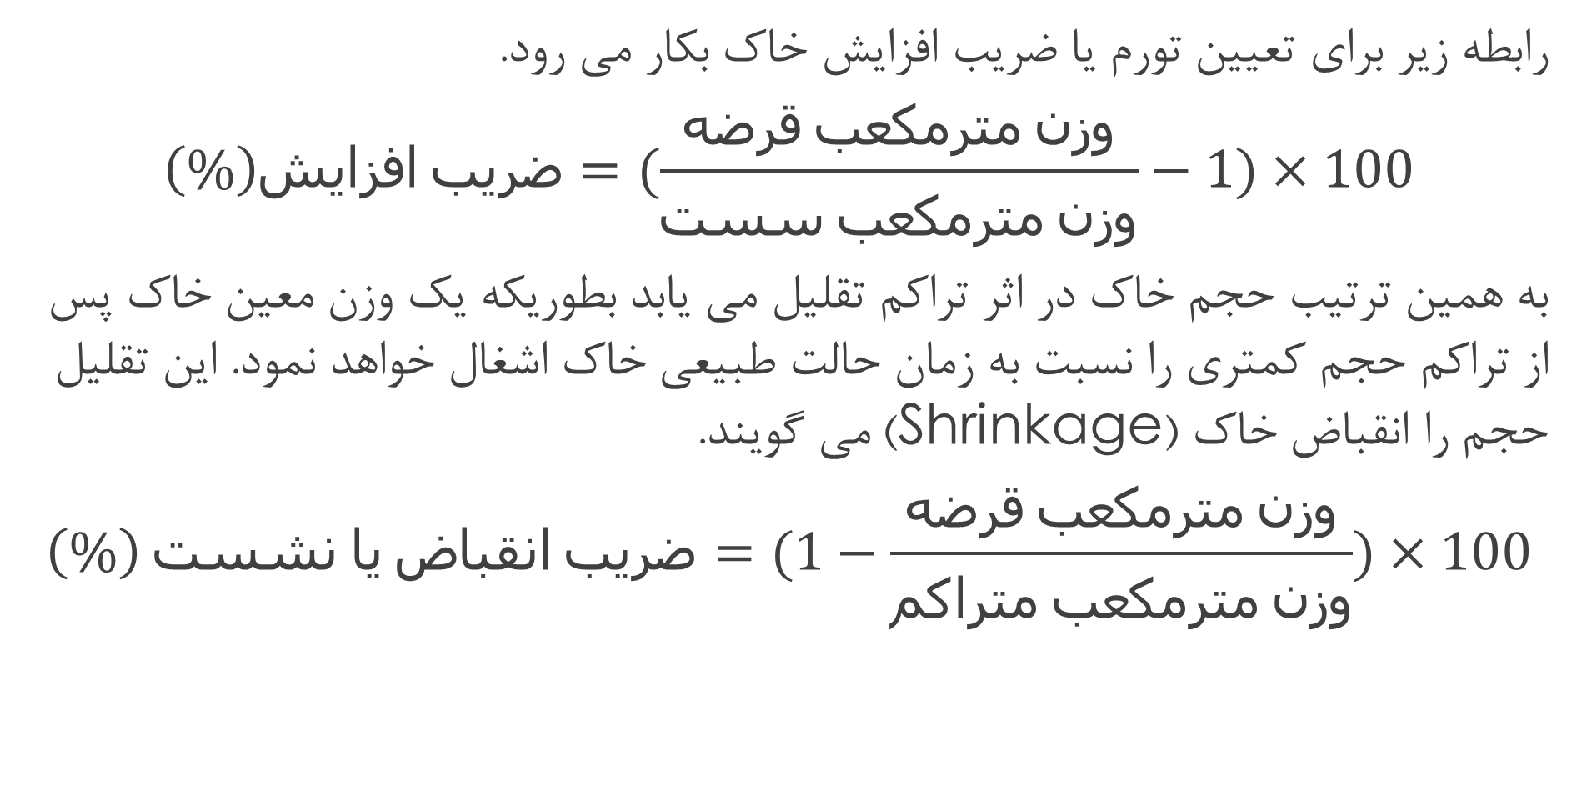
رابطه زیر برای تعیین تورم یا ضریب افزایش خاک بکار می رود.
$$\left(\%\right)افزایش ضریب=(\frac{قرضه مترمکعب وزن}{سست مترمکعب وزن}−1)×100$$
به همین ترتیب حجم خاک در اثر تراکم تقلیل می یابد بطوریکه یک وزن معین خاک پس از تراکم حجم کمتری را نسبت به زمان حالت طبیعی خاک اشغال خواهد نمود. این تقلیل حجم را انقباض خاک (Shrinkage) می گویند.
$$\left(\%\right) نشست یا انقباض ضریب=(1−\frac{قرضه مترمکعب وزن}{متراکم مترمکعب وزن})×100$$

Slide 9
توجه: تمام واحدها درعملیات خاکبرداریm³ بیان میشود وفقط در بستر کوبی و رگلاژ سطح ترانشه ها m² می باشد.
تجربه کارگاهی: توجه نمائید در کارگاه اگر ماشین آلات بصورت استیجاری جهت انجام کار قرارداد می بندید. حجم کار خاکبرداری بر اساس حجم پروفیل و در عملیات خاکریزی بر اساس حجم خاک پروفیل کوبیده شده قرارداد ببندید وگرنه به ضرر کارفرما خواهد بود.
برای راحتی تبدیل مترمکعب سست به مترمکعب قرضه از ضریب بار (Load factor) استفاده می شود ضریب بار به روش زیر محاسبه می شود.

Slide 10
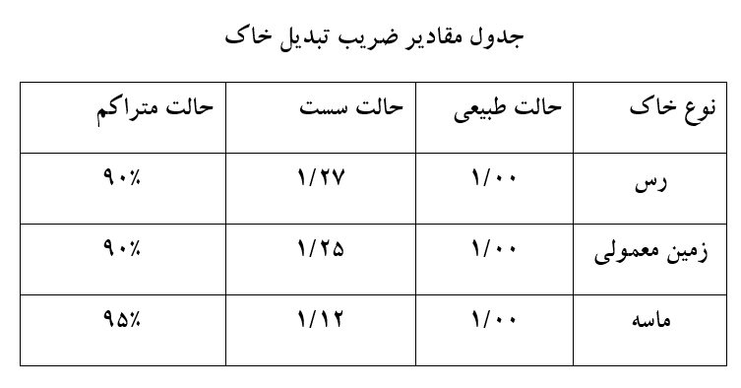

$$بار ضریب= \frac{سست مترمکعب وزن}{قرضه مترمکعب وزن}$$
$$بار ضریب= \frac{1}{(تورم) افزایش ضریب+1}$$

Slide 11
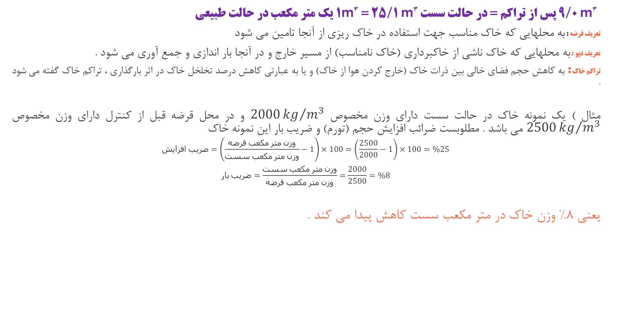
m³ 9/0 پس از تراکم = در حالت سست m³ 25/1 = m³1 یک متر مکعب در حالت طبیعی
تعریف قرضه : به محلهایی که خاک مناسب جهت استفاده در خاک ریزی از آنجا تامین می شود
نعریف دپو : به محلهایی که خاک ناشی از خاکبرداری (خاک نامناسب) از مسیر خارج و در آنجا بار اندازی و جمع آوری می شود .
تراکم خاک : به کاهش حجم فضای خالی بین ذرات خاک (خارج کردن هوا از خاک) و یا به عبارتی کاهش درصد تخلخل خاک در اثر بارگذاری ، تراکم خاک گفته می شود .
مثال ) یک نمونه خاک در حالت سست دارای وزن مخصوص $2000{kg}/{m^{3}}$ و در محل قرضه قبل از کنترل دارای وزن مخصوص $2500{kg}/{m^{3}}$ می باشد . مطلوبست ضرائب افزایش حجم (تورم) و ضریب بار این نمونه خاک
$$افزایش ضریب=\left(\frac{قرضه مکعب متر وزن}{سست مکعب متر وزن}−1\right)×100=\left(\frac{2500}{2000}−1\right)×100=\%25$$
$$بار ضریب=\frac{سست مکعب متر وزن}{قرضه مکعب متر وزن}=\frac{2000}{2500}=\%8$$
یعنی 8% وزن خاک در متر مکعب سست کاهش پیدا می کند .

Slide 12
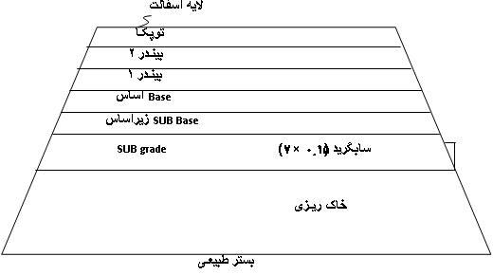
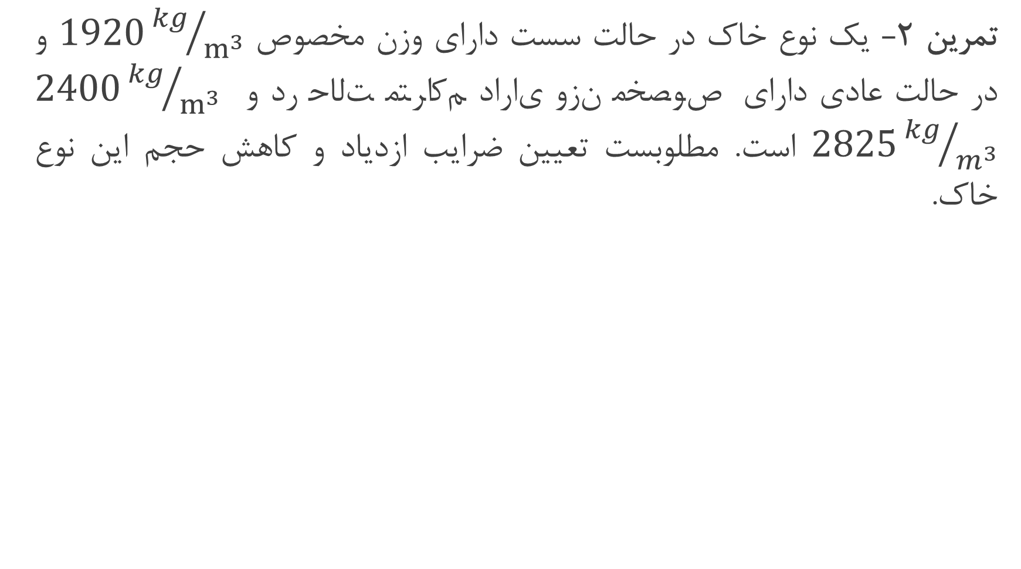
تمرین 2- یک نوع خاک در حالت سست دارای وزن مخصوص $1920{kg}/{m^{3}}$ و در حالت عادی دارای $2400{kg}/{m^{3}}$ و در حالت متراکم دارای وزن مخصوص $2825{kg}/{m^{3}}$ است. مطلوبست تعیین ضرایب ازدیاد و کاهش حجم این نوع خاک.

